Slide 1
Μάθημα 6
Φόρμες I

Slide 2
HTML Forms
Η φόρμα στο HTML είναι ένα tag ομαδοποίησης άλλων tag που επιθυμούμε να στείλουμε το περιεχόμενο τους στον server ή γενικότερα σε μια άλλη σελίδα. Τα συνηθισμένα αντικείμενα που επιθυμούμε να στείλουμε το περιεχόμενο τους είναι τα λεγόμενα input τα οποία είναι text, password, radio button, checkbox και φυσικά το κουμπί που είναι απαραίτητο για να δημιουργήσουμε event (click) και να αποσταλούν οι πληροφορίες σε κάποια συγκεκριμένη ιστοσελίδα στο server. Αυτή η ιστοσελίδα μπορεί να διαβάσει τις πληροφορίες που περιέχουν τα input ή τις τιμές που έχει βάλει ο προγραμματιστής στα value του αντικειμένου. Αλλά input είναι τα textarea που δημιουργεί ένα input κειμένου με πολλές γραμμές και τα select που δημιουργούν μια dropdown list.
Ένα χρήσιμο εργαλείο είναι το <fieldset> που ομαδοποιεί αισθητικά τα inputs βάζοντας πλαίσιο γύρω τους.

Slide 3
HTML Form
<form name=“test_form" action=“action.php" method="get" >
<fieldset>
Your Name: <input type="text" name="name"><br>
Your Address:<input type="text" name=“address"><br>
</fieldset>
<fieldset>
Username: <input type="text" name=“username"><br>
Password: <input type="password" name="pwd"><br>
</fieldset>
<fieldset>
<input type="radio" name=“role" value=“1">Professor<br> <input type="radio" name=“role" value=“2">Student
</fieldset>
<input type="checkbox" name=“Resident" value=“City">I have an apartment<br> <input type="checkbox" name=“Team" value=“Village">I have a cottage <br>
My car is: <br>
<select> <option value=“1">VW</option> <option value=“2">FIAT</option> </select>
<input type="submit" value="Submit">
</form>

Slide 4
HTML Forms syntax
<form name=“test_form" action=“action.php" method="get" >
……………..
</form>
Στο action βάζουμε την ιστοσελίδα στην οποία στέλνουμε τα δεδομένα δηλαδή η οποία θα διαβάσει το περιεχόμενο ή το value των tags που βρίσκονται μέσα στη φόρμα.
Στο method επιλέγουμε μια από τις δύο πιθανές επιλογές κλήσης της ιστοσελίδας που είναι στο action. Ταυτόχρονα με αυτή τη μέθοδο αποστέλλουμε και τα δεδομένα της φόρμας. Οι δύο μέθοδοι είναι post και get.
Post χρησιμοποιούμε όταν έχουμε μεγάλο μέγεθος δεδομένων ή όταν θέλουμε να στείλουμε πληροφορία που δεν επιθυμούμε να την βλέπουν οι χρήστες.
Get χρησιμοποιούμε όταν δεν συμβαίνει τίποτα από τα παραπάνω.

Slide 5
PHP και διαχείριση δεδομένων από Forms
Τα δεδομένα φόρμας τα χειριζόμαστε στην PHP μέσω των superglobals $_GET and $_POST

Slide 6
HTML + PHP forms
Αρχική σελίδα
<html> < body> < form action=“action.php" method="post"> Name: <input type="text" name=“yourname“> < input type="submit“ value= “Click Here”> < /form> < /body> < /html>
Σελίδα action.php
<html> < body> <?php
if ($_SERVER["REQUEST_METHOD"] == "POST") {
if (empty($_POST["yourname"])) {
$Err = “your name is empty";
echo $Err
} else {
$name= $_POST[“yourname"];
echo “Hello ”.$name;
}
}
?>
<br> < /body> < /html>
Το ίδιο ακριβώς θα είναι εάν η φόρμα είχε Get οπότε όπου POST στις σελίδες θα είναι GET πχ.
$_GET[“yourname"];

Slide 7
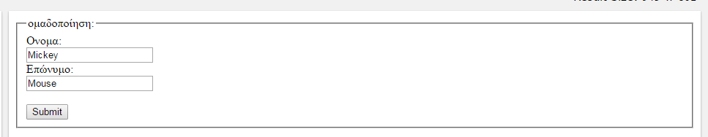
Ομαδοποίηση Form Data με <fieldset>
<!DOCTYPE html>
<html>
<body>
<form action="/action_page.php">
<fieldset>
<legend>ομαδοποίηση:</legend>
Ονομα:<br>
<input type="text" name="firstname" value="Αθανάσιος">
<br>
Επώνυμο:<br>
<input type="text" name="lastname" value="Μαλάμος">
<br><br>
<input type="submit" value="Submit">
</fieldset>
</form>
</body>
</html>

Slide 8
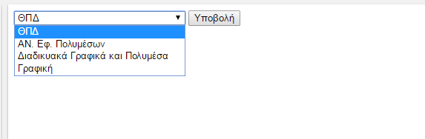
Form element τύπου Select
Προσοχή:
Το name πάντα με αγγλικά γράμματα γιατί θα το χρησιμοποιήσουμε στον προγραμματισμό
Τα value ΜΠΟΡΟΥΝ ΝΑ EIΝΑΙ ΔΙΑΦΟΡΕΤΙΚΑ από το κείμενο που βλέπει ο χρήστης και συνήθως (όχι απαραίτητα) με αγγλικούς χαρακτήρες (ανάμεσα στα tags του element)
<!DOCTYPE html>
<html>
<body>
<form action="/action_page.php">
<select name="courses">
<option value="AM1">ΘΠΔ</option>
<option value="AM2">ΑΝ. Εφ. Πολυμέσων</option>
<option value="AM3">Διαδικυακά Γραφικά και Πολυμέσα</option>
<option value="AM4">Γραφική</option>
</select>
<input type="submit">
</form>
</body>
</html>
Αποστέλλει τo value του επιλεγμένου
Για να επιλέξω άλλη default επιλογή εκτός της πρώτης
<option value=“ΑΜ4" selected>Γραφική</option>
Εάν θέλω ο χρήστης να μπορεί να επιλέξει πολλές επιλογές ταυτόχρονα
<select name=“courses" multiple>

Slide 9
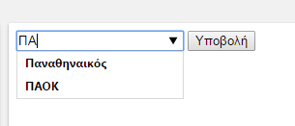
HTML5 <datalist> Element
<!DOCTYPE html>
<html>
<body>
<form action="/action_page.php">
<input list="football_team" name="teams">
<datalist id="football_team">
<option value="Παναθηναικός">
<option value="Ολυμπιακός">
<option value="ΠΑΟΚ">
<option value="ΑΕΚ">
</datalist>
<input type="submit">
</form>
</body>
</html>
Σε αντίθεση με το select στο datalist ο χρήστης μπορεί να επιλέξει αλλά και να γράψει κάνοντας match με κάποιο από τα δεδομένα της λίστας.
Το datalist ID και το input list πρέπει να έχουν την ίδια τιμή.
Αποστέλλει τo value του επιλεγμένου

Slide 10
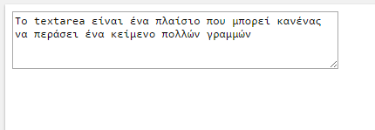
Input type Textarea
<!DOCTYPE html>
<html>
<body>
<textarea rows="4" cols="50">
Το textarea είναι ένα πλαίσιο που μπορεί κανένας να περάσει ένα κείμενο πολλών γραμμών
</textarea>
</body>
</html>
Μπορούμε να του ρυθμίσουμε αν θα έχει scroll bars

Slide 11
Input type password
<form>
User name:<br>
<input type="text" name="username"><br>
User password:<br>
<input type="password" name="psw">
</form>
Try it Yourself »
Δημιουργεί κείμενο όπου ότι γράφουμε δεν φαίνεται στην οθόνη
*********

Slide 12
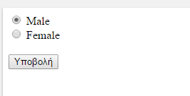
Input type radio
<form>
<input type="radio" name="gender" value="male" checked> Male<br>
<input type="radio" name="gender" value="female"> Female<br>
</form>

Slide 13
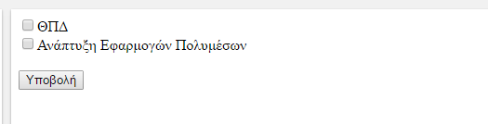
Input Type Checkbox
<!DOCTYPE html>
<html>
<body>
<form action="/action_page.php">
<input type="checkbox" name="Course1" value="AM1">ΘΠΔ
<br>
<input type="checkbox" name="course2" value="AM2">Ανάπτυξη Εφαρμογών Πολυμέσων
<br><br>
<input type="submit">
</form>
</body>
</html>
Μπορώ να επιλέξω ένα ή περισσότερα και αποστέλλει το value
Δηλαδή Course1=AM1

Slide 14
HTML 5 input
Τα νέα input types είναι:
• color
• date
• datetime
• datetime-local
• email
• month
• number
• range
• time
• url
• week
Select color: <input type="color" name=“mycolor">
Dep date: <input type="date" name=“Dday">
Ticket (date and time): <input type="datetime" name=“Tickdaytime">
My E-mail: <input type="email" name=“Myemail">
Choose (between 1 and 10): <input type="number" name=“TheNumber” min=“2" max=“10“ step=“2” value=“2”>
<input type="range" name="points" min="1" max="10">
Με το required υποχρεώνουμε τον χρήστη με μήνυμα να εισάγει το αντίστοιχο input
Add your homepage: <input type="url" name="homepage">
https://robertnyman.com/html5/forms/input-types.html

Slide 15
Έλεγχος HTML Form με jscript
Οι συνηθισμένοι έλεγχοι που κάνουμε με την javascript
Εάν έχει μείνει τίποτα ασυμπλήρωτο
Εάν ο χρήστης έχει βάλει συμβατό με e-mail format
Εάν έχει βάλει ημερομηνία
Εάν έχει βάλει αριθμό σε ένα πεδίο

Slide 16
Παράδειγμα ελέγχου φόρμας με javascript
function validateForm()
{
var x=document.forms["myForm"]["fname"].value;
if (x==null || x=="")
{
alert(“Νame must be filled out");
return false;
}
var y=document.forms["myForm"]["email"].value; var atpos=y.indexOf("@"); var dotpos=y.lastIndexOf("."); if (atpos<1 || dotpos<atpos+2 || dotpos+2>=y.length) { alert("Not a valid e-mail address"); return false; }
}

Slide 17
Παράδειγμα ελέγχου φόρμας με javascript
<script>
function myFunction() {
var x, text;
// Get the value of the input field with id="numb"
x = document.getElementById("numb").value;
// If x is Not a Number or less than one or greater than 10
if (isNaN(x) || x < 1 || x > 10) {
text = "Input not valid";
} else {
text = "Input OK";
}
document.getElementById("demo").innerHTML = text;
}
</script>

Slide 18
HTML 5 input
Τα νέα input types είναι:
• color
• date
• datetime
• datetime-local
• email
• month
• number
• range
• time
• url
• week
Select color: <input type="color" name=“mycolor">
Dep date: <input type="date" name=“Dday">
Ticket (date and time): <input type="datetime" name=“Tickdaytime">
My E-mail: <input type="email" name=“Myemail">
Choose (between 1 and 10): <input type="number" name=“TheNumber” min=“2" max=“10“ step=“2” value=“2”>
<input type="range" name="points" min="1" max="10">
Add your homepage: <input type="url" name="homepage">

Slide 19
HTML 5 Form input έλεγχος
Ο έλεγχος γίνεται μέσω του πεδίου required ενώ με το placeholder δίνουμε και οδηγίες στον χρήστη … που θα χαθούν όταν θα αρχίσει να γράφει.
Email Address: <input type="email" name="email" required placeholder="Enter a valid email address">
Μπορούμε να βελτιώσουμε τον έλεγχο μέσω JavaScript regular expression
My link: <input type="url" name="website" required pattern=“some regulaer expresion">
Age: <input type="number" size=“5" name="age" min=“1" max=“120" value=18 required><br>
Για περισσότερες πληροφορίες… http://www.the-art-of-web.com/html/html5-form-validation/

Slide 20
Regular Expressions - Brackets
Οι παρενθέσεις χρησιμοποιούνται για να αναζητηθούν μια σειρά από χαρακτήρες:
[abc] Find any character between the brackets
[^abc] Find any character NOT between the brackets
[0-9] Find any character between the brackets (any digit)
[^0-9] Find any character NOT between the brackets (any non-digit)
(x|y) Find any of the alternatives specified

Slide 21
Regular Expressions - Metacharacters
Οι μεταχαρακτήρες είναι χαρακτήρες με ιδιαίτερη σημασία:
. Find a single character, except newline or line terminator
\w Find a word character
\W Find a non-word character
\d Find a digit
\D Find a non-digit character
\s Find a whitespace character
\S Find a non-whitespace character
\b Find a match at the beginning/end of a word
\B Find a match not at the beginning/end of a word
\0 Find a NUL character
\n Find a new line character
\f Find a form feed character
\r Find a carriage return character
\t Find a tab character
\v Find a vertical tab character
\xxx Find the character specified by an octal number xxx
\xdd Find the character specified by a hexadecimal number dd
\uxxxx Find the Unicode character specified by a hexadecimal number xxxx

Slide 22
Regular Expressions - Quantifiers
Οι “ποσοτικοποιητές” …(quantifiers)ξεκαθαρίζουν το πλήθος των χαρακτήρων που αναζητούμε
n+ Matches any string that contains at least one n
n* Matches any string that contains zero or more occurrences of n
n? Matches any string that contains zero or one occurrences of n
n{X} Matches any string that contains a sequence of X n's
n{X,Y} Matches any string that contains a sequence of X to Y n's
n{X,} Matches any string that contains a sequence of at least X n's
n$ Matches any string with n at the end of it
^n Matches any string with n at the beginning of it
?=n Matches any string that is followed by a specific string n
?!n Matches any string that is not followed by a specific string n

Slide 23
Regular Expressions RegExp object Properties
constructor Returns the function that created the RegExp object's prototype
global Checks whether the "g" modifier is set
ignoreCase Checks whether the "i" modifier is set
lastIndex Specifies the index at which to start the next match
multiline Checks whether the "m" modifier is set
source Returns the text of the RegExp pattern

Slide 24
Παράδειγμα εφαρμογής regular expression σε form validation
"/\b(?:(?:https?|ftp):\/\/|www\.)[-a-z0-9+&@#\/%?=~_|!:,.;]*[-a-z0-9+&@#\/%=~_|]/i “

